Slide 1
機器學習
Regression homework-β版

Slide 2
工作環境
Windows 10
WinPython 3.5
Tensorflow 1.3
Keras 2.0
Sklearn

Slide 3
作業題目
使用回歸模型來做房價預測
1.用train-v3.csv和valid-v3.csv訓練模型
2.用訓練完的模型來預測test-v3.csv的房屋價錢
3.再將預測結果上傳至Kaggle的Submit Predictions連結
4.Kaggle會計算上傳的預測結果與實際答案差多少

Slide 4
程式流程
數據讀取
資料
正規化
建立
網路模型
訓練
網路模型
預測結果

Slide 5
數據讀取
data_1 = pd.read_csv('train-v3.csv')
X_train = data_1.drop(['price','id'],axis=1).values
Y_train = data_1['price'].values
data_2 = pd.read_csv('valid-v3.csv')
X_valid = data_2.drop(['price','id'],axis=1).values
Y_valid = data_2['price'].values
data_3 = pd.read_csv('test-v3.csv')
X_test = data_3.drop('id',axis=1).values
import pandas as pd
import numpy as np
from keras.models import Sequential
from keras.layers import *
from sklearn import preprocessing

Slide 6
資料正規化
from sklearn import preprocessing
X_train=scale(X_train)
X_valid=scale(X_valid)
X_test=scale(X_test)

Slide 7
建立網路模型
model = Sequential()
model.add(Dense(32,input_dim=X_train.shape[1],kernel_initializer='normal',activation='relu’))
model.add(Dense(128,input_dim=32,kernel_initializer='normal',activation='relu’))
model.add(Dense(128,input_dim=128,kernel_initializer='normal',activation='relu’))
model.add(Dense(32,input_dim=128,kernel_initializer='normal',activation='relu’))
model.add(Dense(X_train.shape[1], input_dim=32, kernel_initializer='normal',activation='relu’))
model.add(Dense(1, kernel_initializer='normal'))
model.compile(loss='MAE', optimizer='adam')

Slide 8
訓練網路模型
model.fit(X_train, Y_train, batch_size=32,
nb_epoch=300,
validation_data=(X_valid, Y_valid))

Slide 9
預測結果
Y_predict = model.predict(X_test)
np.savetxt('test.csv', Y_predict, delimiter = ',')

Slide 10
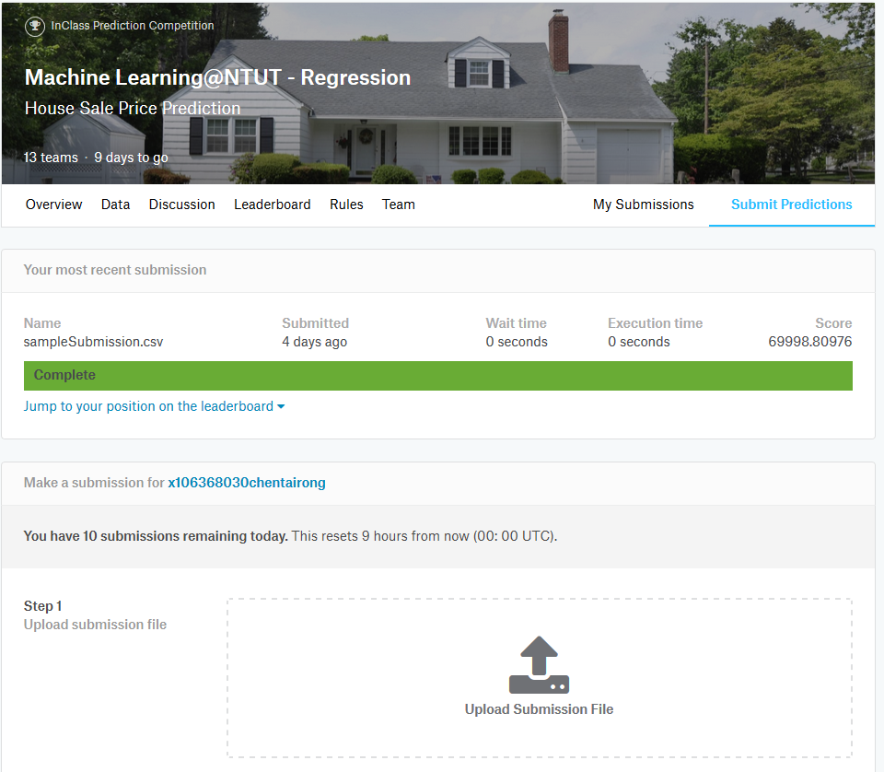

Slide 11
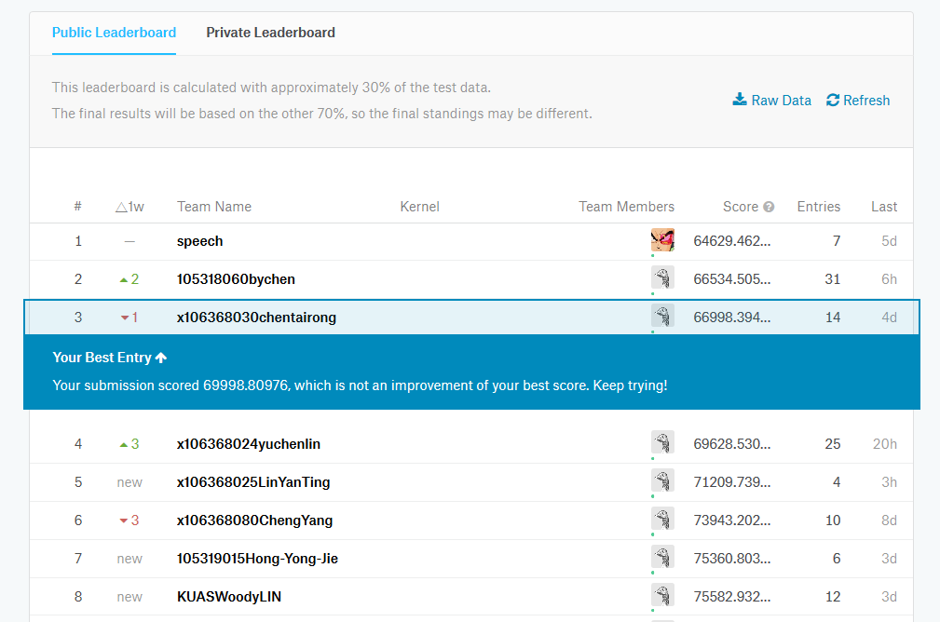

Slide 12
如何改善
使用訓練資料庫和測試資料庫兩個相對比較差異來做出改善
找出較不合常理的資料刪除
加入Dropout在訓練過程中每次更新參數時,按照輸入的百分比斷開神經元

